Slide 1
МБДОУ «Олонский детский сад»
Проект по патриотическому воспитанию
«Я часть России»
Автор проекта Воспитатель 1 категории: Дозорова А.И.

Slide 2
«Патриотизм- это не значит только одна любовь к своей родине. Это гораздо больше…
Это- сознание своей неотъемлемости от родины и неотъемлемое переживание вместе с ней ее счастливых и ее несчастных дней.»
А.Н. Толстой

Slide 3
Тип проекта:
- групповой; - информационно - исследовательский; - краткосрочный.
Срок реализации:
3 месяца.
Исполнители и участники проекта:
- дети подготовительной группы, воспитатели, родители, музыкальный руководитель.

Slide 4
Этапы
реализации проекта
I этап - Организационно-подготовительный
Этап включает в себя обоснование актуальности темы, мотивация ее выбора, определение цели и задач проекта, подбор и изучение методической литературы, учебно-методических пособий, разработка концепции проекта в целом.
II этап - Реализация проекта.
комплексная работа по практическому воплощению мероприятий проекта: участие в культурно-просветительской деятельности детского сада, проведение тематических бесед, занятий.
III этап - Заключительный - рефлексия, подведение итогов, анализ деятельности, применение критериев эффективности реализации проекта, оформление результатов.

Slide 5
Актуальность проекта Патриотическое воспитание является актуальной проблемой воспитания подрастающего поколения. Ребёнок не рождается патриотом, он им становится. Патриотизм – это любовь к своей семье, родному краю, своей стране, чувство гордости и ответственности за родную страну, желание быть частью великой страны. Воспитание патриотизма это не простой и непрерывный процесс, многое зависит от окружения ребёнка, от того, что закладывается в сознание ребёнка с самого детства. Не каждый родитель считает необходимым рассказывать своему ребёнку о родной стране, своих предках, наивно думая, что маленький ребёнок ни чего в этом не понимает. Поэтому очень важна роль дошкольного образования в воспитании патриотизма у детей, так как именно в дошкольном возрасте формируются нравственные качества человека.

Slide 6
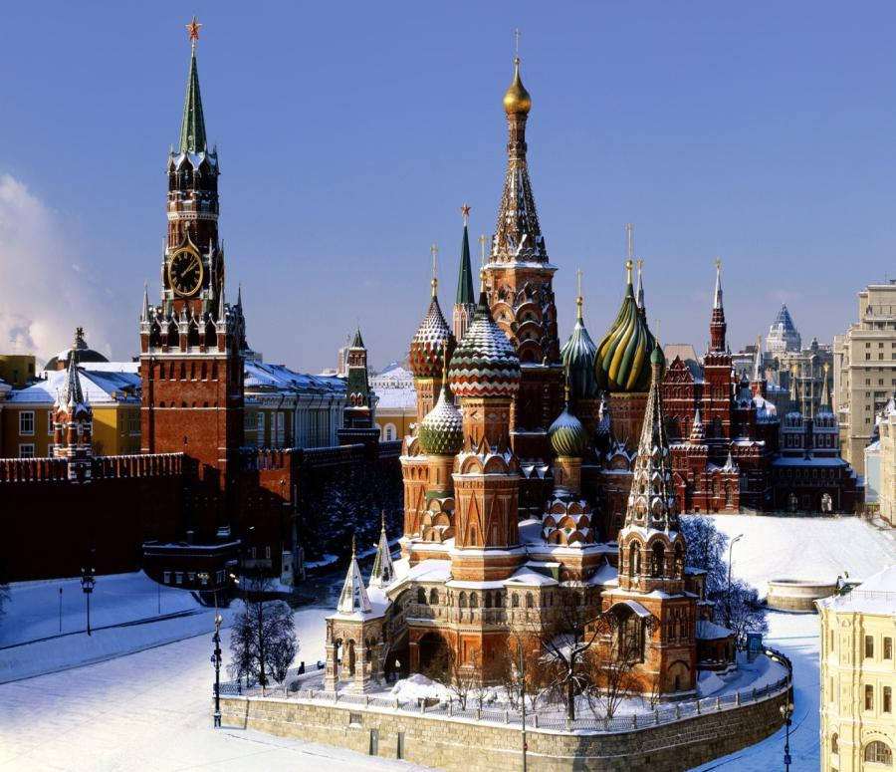
Цель проекта:
Воспитание нравственно-патриотических качеств детей старшего дошкольного возраста;
развитие интереса к истории и культуре России.

Slide 7
Задачи проекта
Закрепить знания о государственной символике РФ
Воспитывать чувство гордости за свою страну;
Воспитывать интерес к истории своей Родины народа, знакомить детей с русскими народными сказками, народным прикладным искусством;
Закреплять знания о праздниках России, о русских народных праздниках;
Расширять знания о малой родине;
Воспитывать уважение к сотрудникам детского сада;
Прививать интерес к традициям семьи, уважение к старшим;
Расширять предметно-развивающую среду;
Воспитывать интерес к чтению художественной литературы;
Воспитывать активную жизненную позицию;
Расширять словарный запас.

Slide 8
Ожидаемый результат
Дети испытывают гордость за свою страну, интересуются историей Родины.
Знают традиции родного народа, символику России, историю малой родины.
У детей более глубокие знания о России.
Родители стали понимать важность воспитания патриотических качеств в дошкольном возрасте.
Повышение уровня педагогического мастерства.

Slide 9
План работы по реализации проекта
Декабрь.
I Блок
Малая Родина. Россия
Беседы: «Мое село родное»
«Москва – столица России» «История возникновения России» «Государственные символы России» «Президент России» «Богатства России» «История праздника Новый год» «Праздник – это весело» Рассматривание иллюстраций и фотоальбомов: «Достопримечательности села Олонки», «Россия – моя страна», Карта России, иллюстрации «Животные России», «Символика РФ», «Правители Росси», Красная книга России, открытки на тему «Новый год», «Зимующие птицы России». Художественное творчество: Рисование « Дом- в котором я живу», «Новогодняя сказка» Чтение художественной литературы: Чтение русских народных сказок «Крошечка-ховрошечка», «Сестрица Алёнушка и братец Иванушка». А.С.Пушкин «Сказка о рыбаке и рыбке», чтение и разучивание стихотворений о новогоднем празднике, зиме.

Slide 10
Экскурсии: По главным достопримечательностям нашего села Олонки (Сельская библиотека, пожарная часть, сельская школа, краеведческий музей, памятники). Пальчиковая гимнастика: «Наряжаем ёлку», «Наконец пришла зима» Д/игры: «Что мы делаем?», «Флаг России», «Подбери признак». Подвижные игры: «Пирожок», «Горелки с платочком», «Гуси - лебеди» «Два мороза» Праздник: «Новый год» Работа с родителями: Консультации: «Роль родителей в формировании патриотических чувств» Мастерская дедушки Мороза - выставка творческих работ детей.

Slide 11
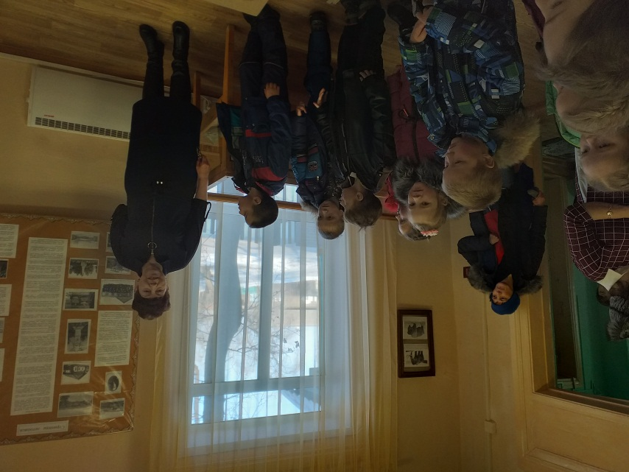
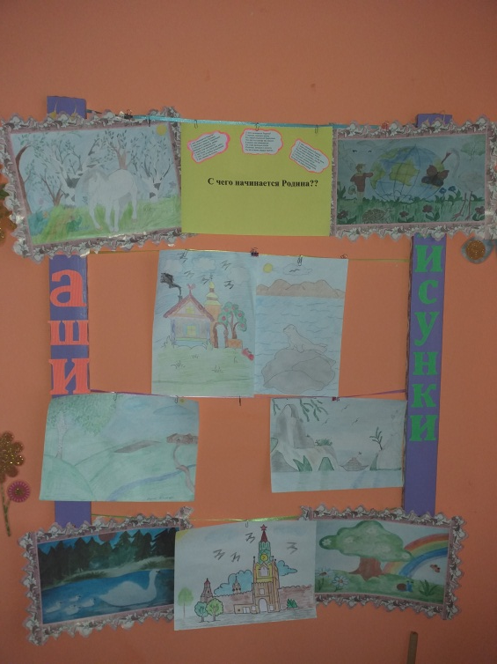
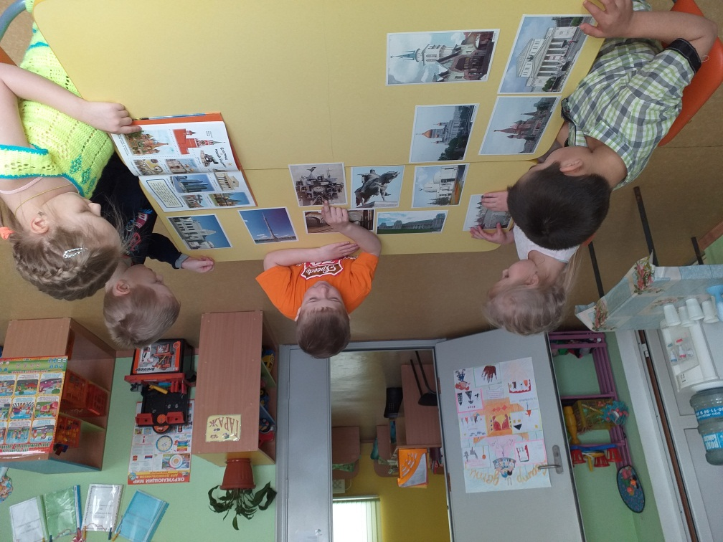
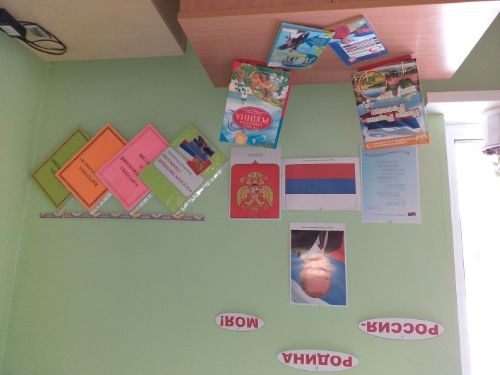

Slide 12
Январь
II Блок
Народное творчество
Беседы: «Народные промыслы» «Устное народное творчество» «Русская матрёшка» «Хороводные игры на Руси» Рассматривание иллюстраций и фотоальбомов: Иллюстрации «Народные промыслы» (хохлома, гжель, дымковская игрушка, городецкая роспись), «Русская матрёшка», «Русский народный костюм», «Костюмы народов России». Художественное творчество: Рисование «Чайник расписанный гжелью», «Хохломская досочка», «Дымковская барышня». НОД: «Украсим матрёшке сарафан»

Slide 13
Чтение художественной литературы: РНС «Сивка Бурка», «Василиса Прекрасная». Экскурсии: В музей «Русская изба» Пальчиковая гимнастика: «Матрёшки» Д/игры: «Что из чего?», "Найди лишнее", "Это что за завиток?" Подвижные игры: «Гори гори ясно», «Золотые ворота», «Ручеёк» Работа с родителями: Консультации: «Какие русские народные сказки читать детям?»

Slide 14
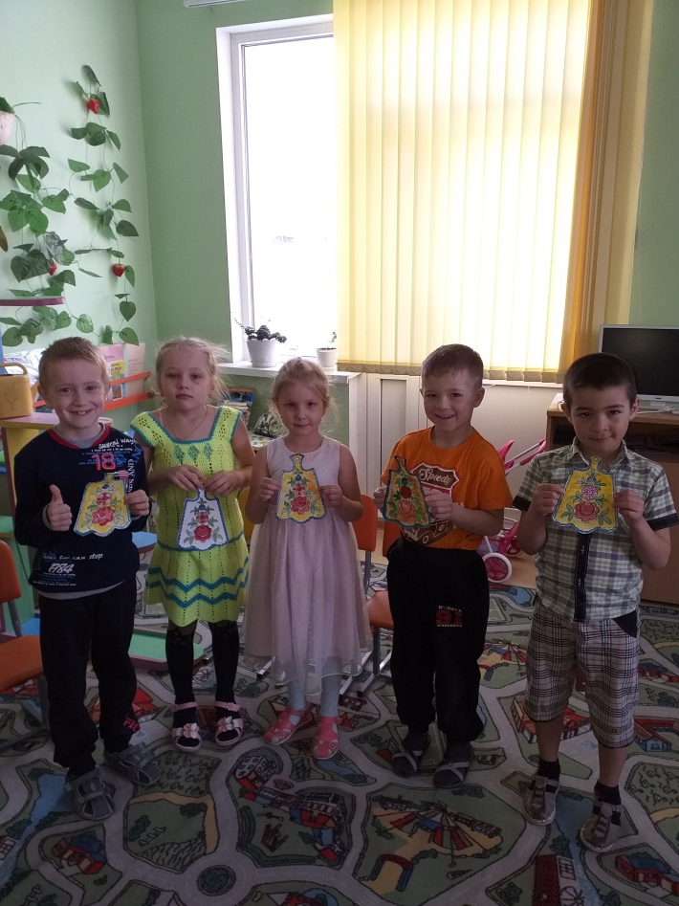
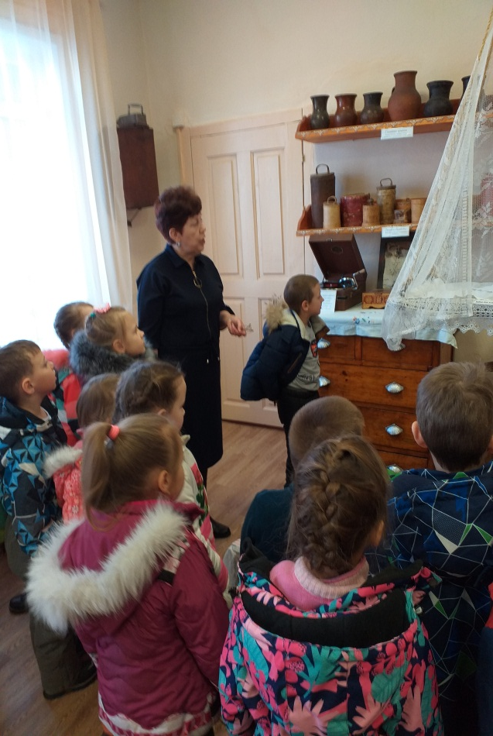
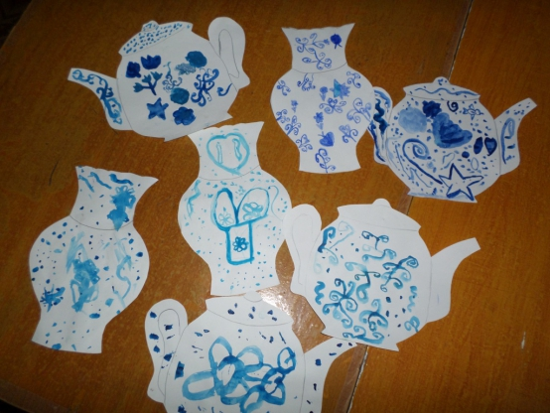
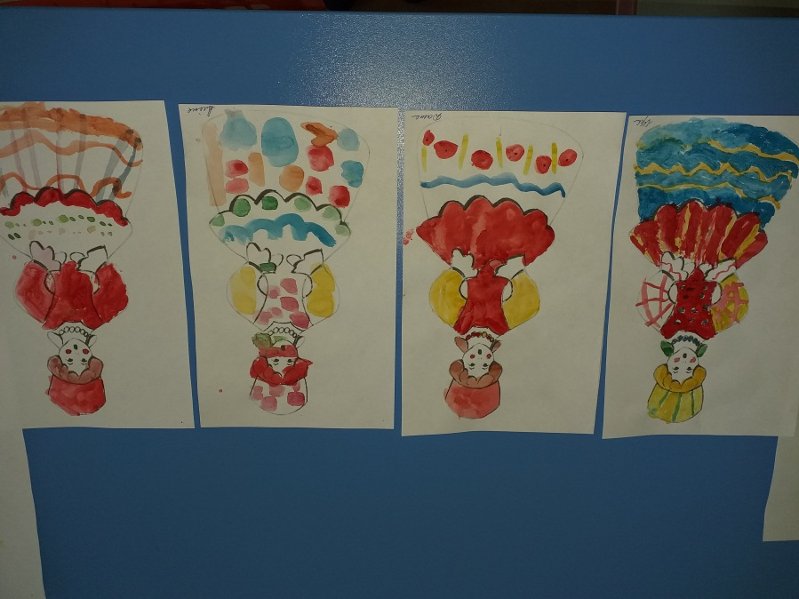

Slide 15
Февраль
III Блок
«Защитники отечества. Масленица»
Беседы: «День Защитника Отечества» «Военные» «Наша родная армия» «Масляная неделя» Рассматривание иллюстраций и фотоальбомов: «Военная техника», «Вооружённые силы РФ», «ВВС России», «Ордена и медали России», «Праздник Масленица». НОД: «Путешествие по России» Художественное творчество: Рисование: «Пограничник с собакой», «Портрет защитника Отечества». Аппликация «Открытка для папы» Обрывная аппликация: «Солнышко»

Slide 16
Чтение художественной литературы: Разучивание стихов и песен об армии и военных. Чтение глав из книги Алексеева «Сто рассказов о войне», рассказ Ю. Коваля «На границе», Я. Длуголенский «Что могут солдаты», чтение и разучивание стихотворение, пословиц и поговорок про масленицу. Экскурсии: - Музей. Пальчиковая гимнастика: «На постой», «Капитан». Д/игры: «Кому что нужно», «Назови войска». С/р игры: «Пограничники», «Танкисты», «Летчики», «Военный парад», «Мы моряки». Подвижные игры: «Кто быстрее доставит донесение в штаб», «Самый меткий», «Самый смелый», «Разведчики». Праздники: «День защитника отечества», «Масленица» Работа с родителями: Консультации: «Ребёнок и его родина»

Slide 17
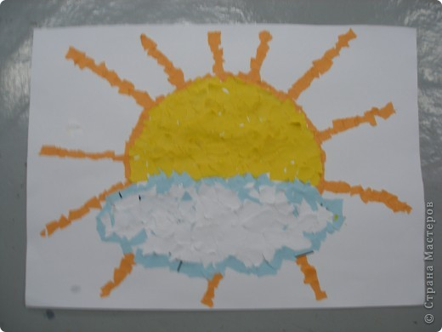
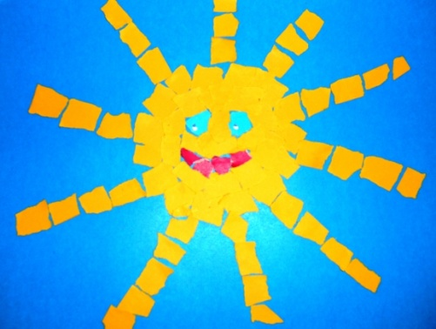
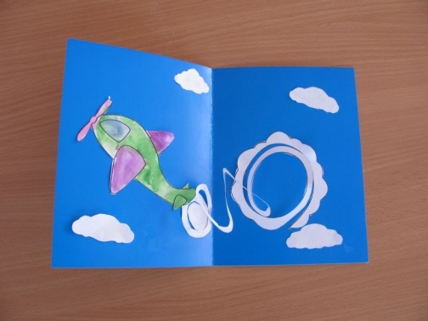
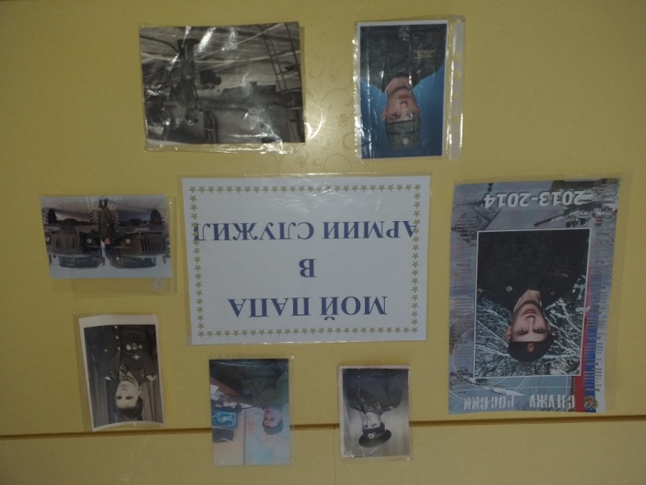
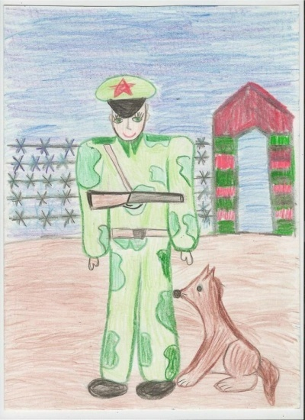
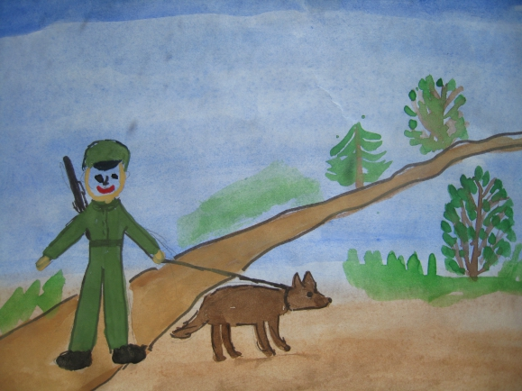
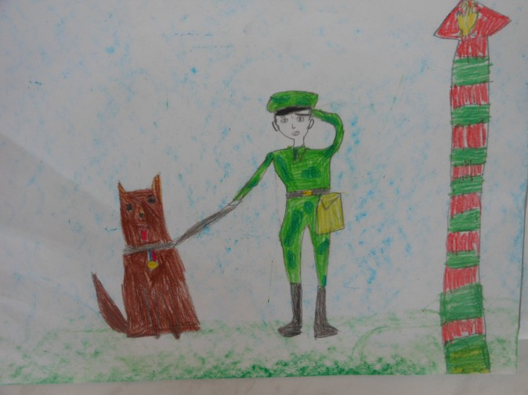

Slide 18
Итоги проекта В ходе проекта, ребята стали интересоваться историей своей страны, гордятся Россией. Более глубоко изучили историю родного села, с помощью целевых прогулок и экскурсий закрепили названия улиц, познакомились с учреждениями культуры и образования. Ребята познакомились с историей России, образованием государства, знают первого царя, и президентов, расширились знания детей о народах, проживающих на территории России, закрепили знания о символике Российской Федерации, её значении. У детей расширились знания о столице России, памятниках культуры, более детально изучили Кремль, его башни – от чего они получили своё название. Дети с удовольствием изучали карту России, искали различные города, изучали животных проживающих на территории Р.Ф, с помощью красной книги России ребята познакомились с исчезающими видами животных. С удовольствием изучали гжельскую роспись, хохлому, Дымковскую роспись, расширяли знания о матрёшке. Продолжили знакомство с устным народным творчеством, русскими народными инструментами. Закрепили знания о русских народных праздниках и о государственных праздниках России. Совместно с родителями расширила предметно-развивающую среду. Родители принимали активное участие в реализации проекта.

Slide 19
СПАСИБО ЗА ВНИМАНИЕ!!!

